Slide 1
UNITY 3D Robotun sanal bir ortamda hareket ettirilmesi
Öğrenci: ahmet altay
Öğrenci no: 208010801
T.C. GAZİ ÜNİVERSİTESİ bilgisayar bilimleri YÜKSEK LİSANS uzaktan eğitim 2020 GÜZ DÖNEMİ
KAYNAK KODLAR İÇİN TIKLAYIN
DERLEME ÇIKTISI Windows x86/64 İÇİN TIKLAYIN
DEMO VİDEO İÇİN TIKLAYIN

Slide 2
Terraın oluşturulması
Asset store’dan Terrain Tools Sample Asset Pack bağlantısındaki terrain aracı indirilir ve projeye import edilir.
Terrain nesnesi kullanılarak engebeli bir arazi oluşturuldu.

Slide 3
Ormanın oluşturulması
Asset store dan Conifers [BOTD] paketi indirilir. Paket içerisinde ağaç, ot taş kaplamaları, güneş bulut gibi textures’ler bulunmaktadır.
Oluşturulan engebeli arazi otlar ile kaplanır.
Toprak ve taş kaplamaları ile yollar çizilir.
Geri kalan yerlere rast gele ağaçlar oluşturulur.
Gök yüzü için güneş ve bulut textures’leri uygulanır.

Slide 4
Karakterin oluşturulması
Asset store dan Robot Kyle karakteri indirilir projeye import edilir.
Karakter sahneye eklenmeden önce humanoid yapılır ve T Bone olarak iskelet sistemi ayarlanır. Daha sonra sahneye eklenir.
Karaktere «Character Controller» componenti eklenir.

Slide 5
Karaktere Animasyon Eklenmesi
Maximo sitesinden karakterimizi yükleyip sağa-sola dönme, ileri-geri hareket etme, zıplama, koşma, kayma gibi animasyonlar indirilir.
İndirilen animasyonlar Untiy de Animator kısmından karakterimize olaylar eklenerek bağlanır.
Olayları klavyeden girilen yön tuşlarına göre ve CTRL, SHIFT, SPACE BAR gibi tuşlara basıldığında hangi animasyonları hangi sıralarda gerçekleştirileceği gibi bağlantılar oluşturulur.
«CharacterMovement.cs» kod dosyası oluşturularak klavyeden girilen tuşların animasyonlara yönlendirilmesi yapılır.
Karakter sahne üzerinden seçilir «ChracterMavement.cs» component olarak karaktere eklenir.

Slide 6
Kamera Kontrolü
Karakterimizi takip edebilmesi için birinci kamera karakter üzerine sürüklenip bırakılır.
Mouse ile kamera kontrolü için ilgili kodlamalar «MouseLook.cs» içerisinde yapılır.
«MouseLook.cs» kod dosyası kameraya component olarak eklenir.
Mouse sağa sola hareket ettirildiğinde kameranın da sağa sola yukarı aşağı dönmesi sağlanarak karakter hareket ederken etrafa bakılabilmesi sağlanır.

Slide 7
Ses Efektlerinin animasyonlara eklenmesi
Karakter hareket ettiğinde ayak sesleri, kaydığında toprak sesi gibi ses efektleri ekleyerek daha gerçekçi bir animasyon sağlanır.
Karaktere uyguladığımız animasyonlar tek tek açılarak karakterin ayağının tam yere değdiği frame’lere event oluşturulur.
Bu event’lere bir fonksiyon ataması yapılır Projede Step() adında bir metot kullandım.
Daha sonra Step() metodu «CharacterAudio.cs» içerisinde kodlanarak karakter her adım attığında 7 farklı ayak sesinden birinin rast gele çalınması sağlanır.

Slide 8
Ses efektlerinin karaktere bağlanması
Asset store dan Classic Foot Step SFX indirilir. Projeye import edilir.
Karakter sahne üzerinde seçilir.
Karaktere «Audio Source» componenti eklenir.
Karaktere «CharacterAudio.cs» script dosyası component olarak eklenir.
Script eklendikten sonra karakter ara yüzünde çıkan ses dosyaları SFX’ler den seçilerek script ile bağlanır.
Artık animasyon çalıştığında burada bağladığımız ses efektleri otomatik oynatılacaktır.

Slide 9
Arka plan rüzgar sesi eklenmesi
Karakter sahnede seçilir ve üzerine Audio Source eklenir.
Bu Audio Source ara yüzden seçilir AudioClip property’sine rüzgar ses efekti sesi asset store dan yada kendi istediğiniz uygun bir ses seçilerek bağlanır.
İstenirse Volume kısmından sesi seviye artırılıp azaltılabilir.
Ses kaynağında karakterle beraber hareket edeceğinden sesler sürekli üzerimizden geliyor gibi olacaktır.

Slide 10
Işıklandırma
Sahneye «DireckLighting» eklenir ve sahnenin Ligthing kısmından güneş kaynağı olarak seçilir.
Gölge ayarları low olarak ayarlanır. (performans için)
Otomatik ışıklandırma ayarlarından GPU kullanılması aktif edilir.
Generate Lighting seçilerek en uygun ışığın ayarlanması Unity tarafından sağlanır. Bu işlem 3-4 dk arasında sürebilir. Ekran kartı ve sahne büyüklüğüne bağlı olarak.

Slide 11
Kaynak Kodların Derlenmesi Dışarı Aktarma
File menüsünden Build Settings seçilir.
PC, Mac, Linux stand alone kısmından Target Platform Windows seçilir.
Architecture x86_64 seçilir.
Build tıklanarak projenin tek başına çalıştırılabilir dosyaları oluşturulur.
İstenir ise Android, IOS, PS4, XBox gibi platformlar içinde aynı kaynak kodlar dışarı aktarılabilir. Tabi diğer platformlar için ilgili SDK’ların kurulu olması gerekmektedir.

Slide 12
Sonuçlar
Bu kısımdan sonraki bölümlerde projenin Unity ortamından alınan ekran görüntüleri bulunmaktadır.
Projenin kaynak kodları bu sunum ile birlikte paylaşılmıştır.
KAYNAK KODLAR İÇİN TIKLAYIN
DERLEME ÇIKTISI Windows x86/64 İÇİN TIKLAYIN
DEMO VİDEO İÇİN TIKLAYIN

Slide 13
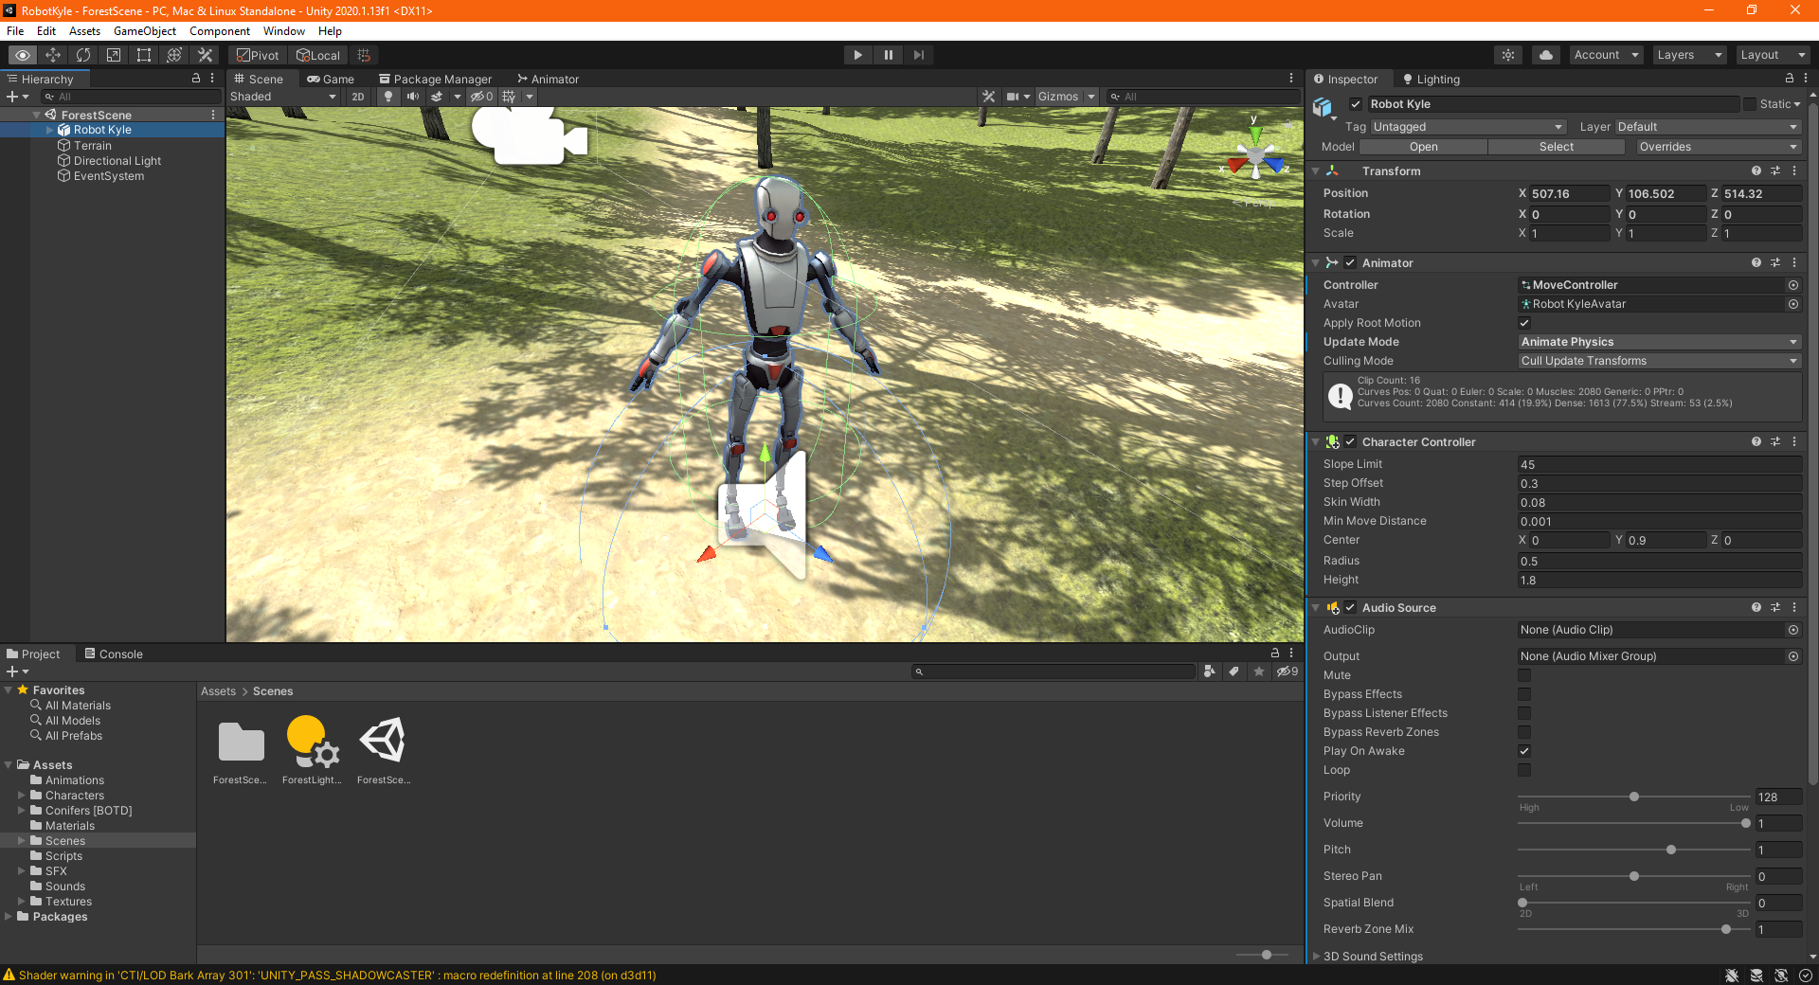

Slide 14
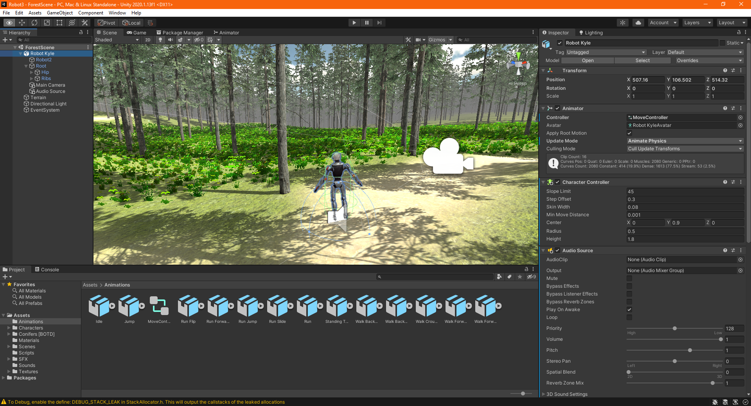

Slide 15
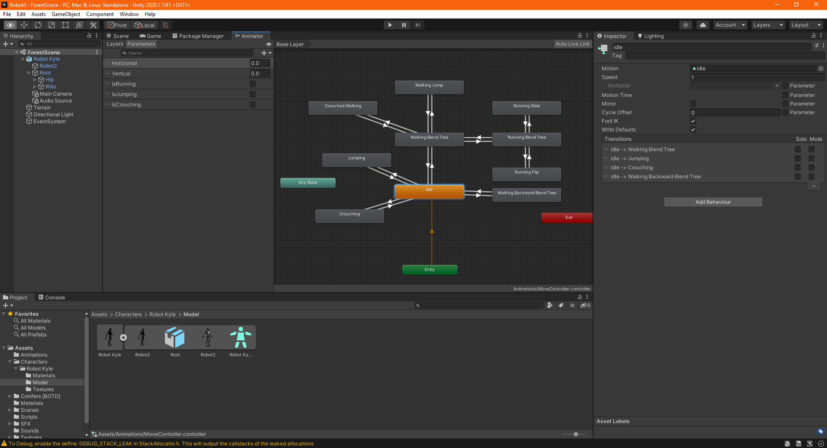

Slide 16
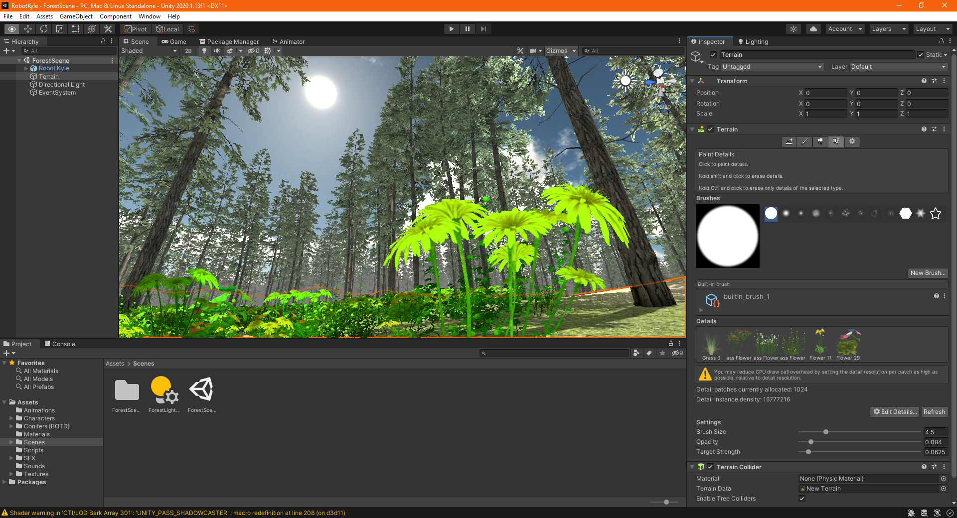

Slide 17
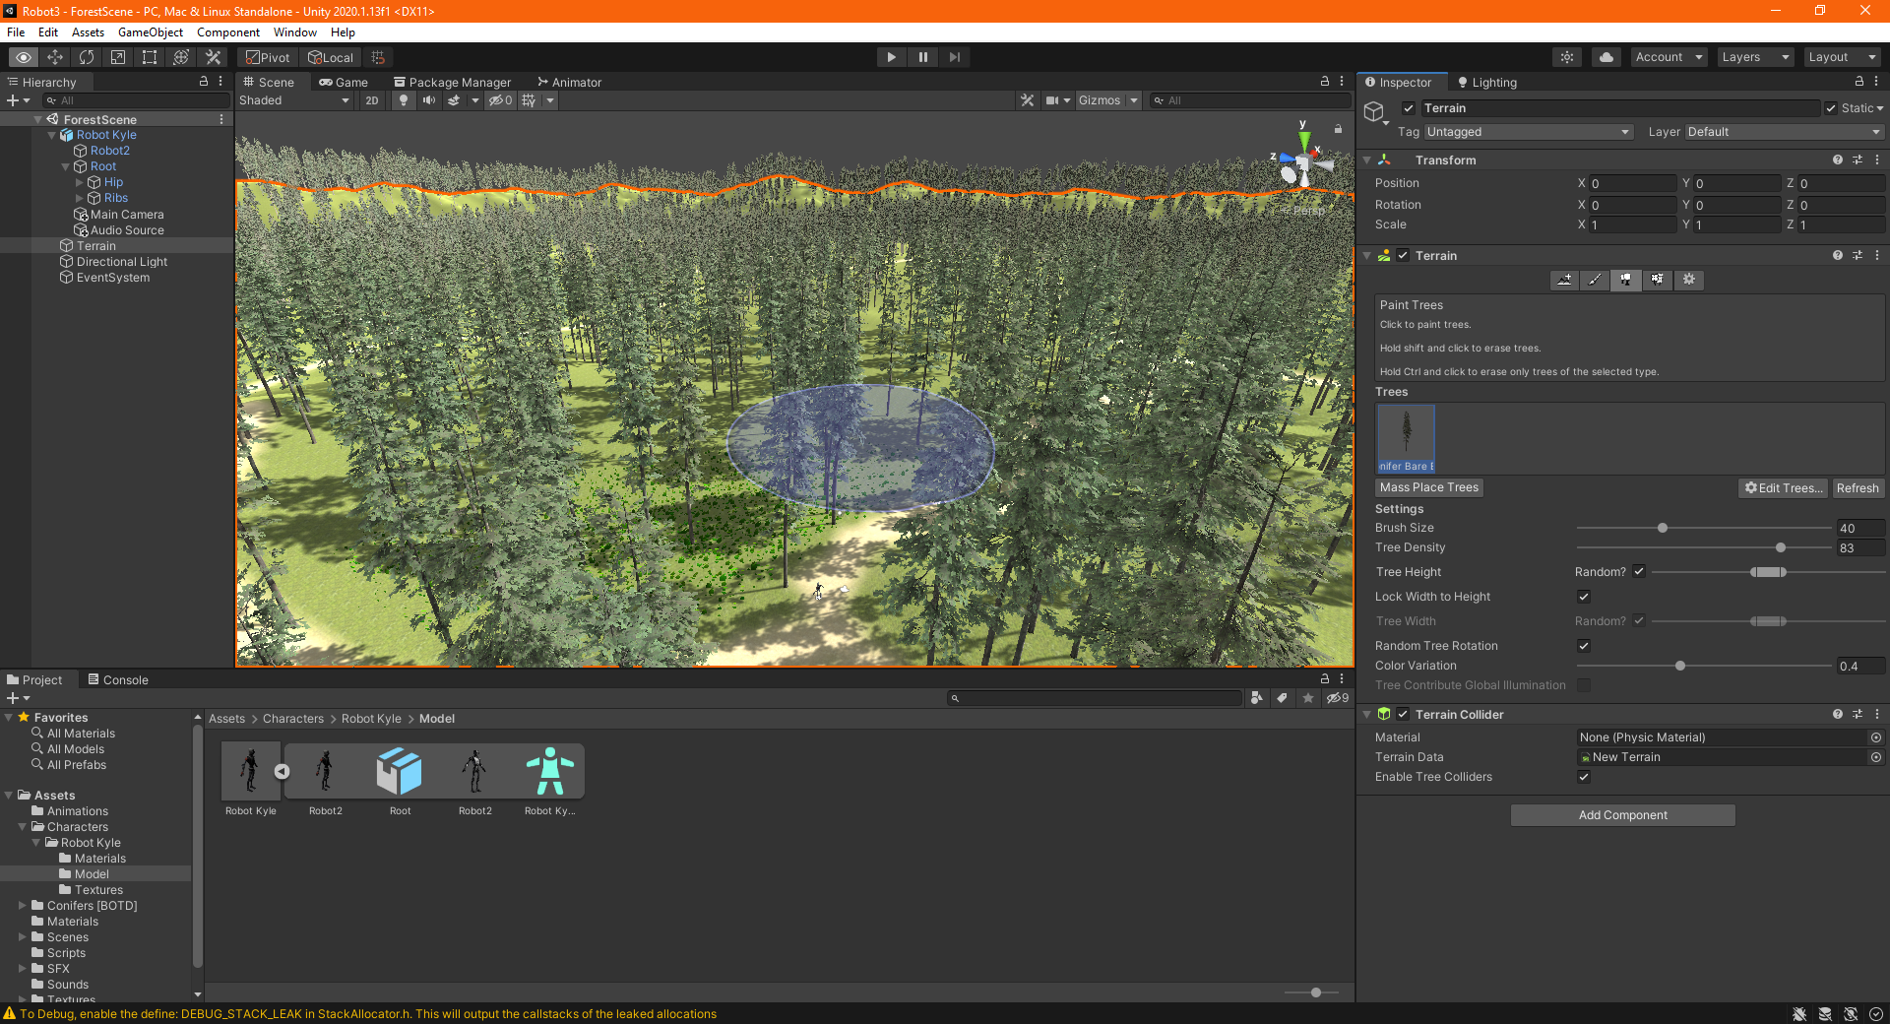

Slide 18
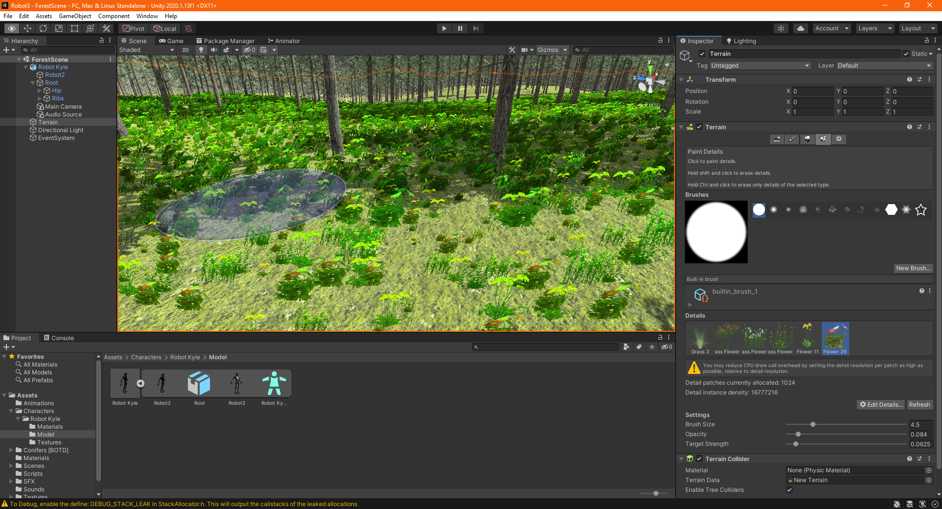

Slide 19
